Slide 1
Facultad de Ingeniería y Tecnologías de la Información

Slide 2
PROYECTO ON LINE
IMPLEMENTAR UNA PAGINA DE NEGOCIO ELECTRONICO
Sergio Andrés Guaneme Molina
Carlos Javier Tejero Rojas
John Jairo Pinto
Samil Leonel Sanchez
Fundación Universitaria Uninpahu
2020

Slide 3
1
Introducción
2
Modelo CANVAS
3
Quienes somos?
4
Plan de negocio
5
Productos
6
Proveedor servicio WEB.
7
Presupuesto

Slide 4
INTRODUCCIÓN
En este trabajo reflejaremos el paso a paso para realizar la implementación de un modelo de negocio desde la conceptualización de la idea, pasando por el análisis de la misma a través del modelamiento CANVAS, identificando cada una de sus variables, costos, productos, ventajas competitivas, unidades de medida, logística hasta llevarlo al método de implementación de la solución en un modelo de servicio WEB.

Slide 5
MODELO DE NEGOCIO
MODELO CANVAS

Slide 6
Quienes somos?
AngelsShop somos distribuidores de ilusiones a través de nuestros productos, ayudamos a cumplir tus sueños mas íntimos, sabemos lo que le gusta, tenemos los mejores productos y precios con los mejores índices de calidad, garantizamos discreción y asesoramientos. Los mejores medios de pago, entregando en cualquier sitio y a cualquier hora.

Slide 7
PLAN DE NEGOCIO
AngelsShop será una pagina Web Sex Shop de comercio electrónico, cuenta con su plataforma en modalidad SaaS, en la cual ofreceremos una variedad de productos (disfraces sexys, juguetes sexuales, BDSM y mucho mas) bajo el modelo Business to Customer, ubicados en la ciudad de Bogotá, contamos con diferentes tipos de contacto para que realice sus pedidos y/o consultas, con servicio a domicilio a cualquier parte de la ciudad, garantizamos un valor diferenciador en productos, calidad, precio, confidencialidad y mas fácil métodos de pago.

Slide 8
PRODUCTOS
ACCESORIOS
ACEITES Y LUBRICANTES
DISFRACES
JUEGOS
JUGUETES
LENCERÍA
POTENCIALIZADORES
ROMANCE Y SEDUCCIÓN

Slide 9
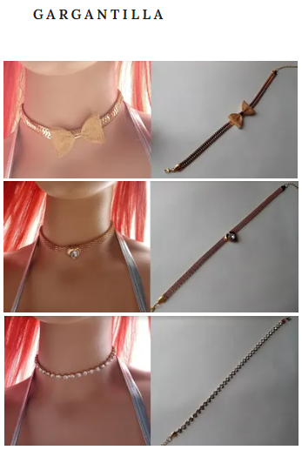
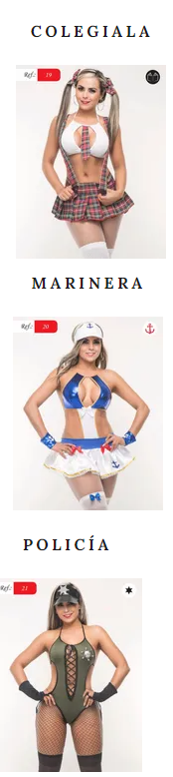

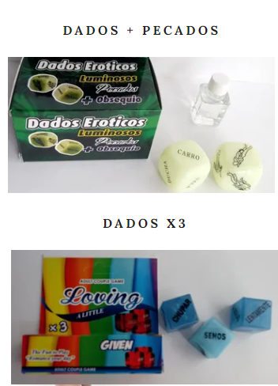
ACCESORIOS

Slide 10
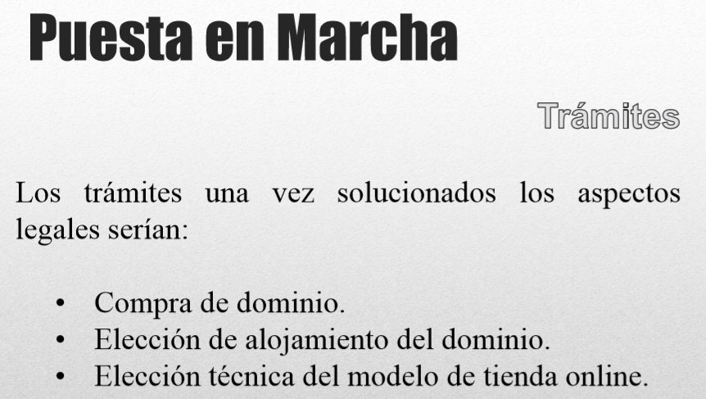

Slide 11

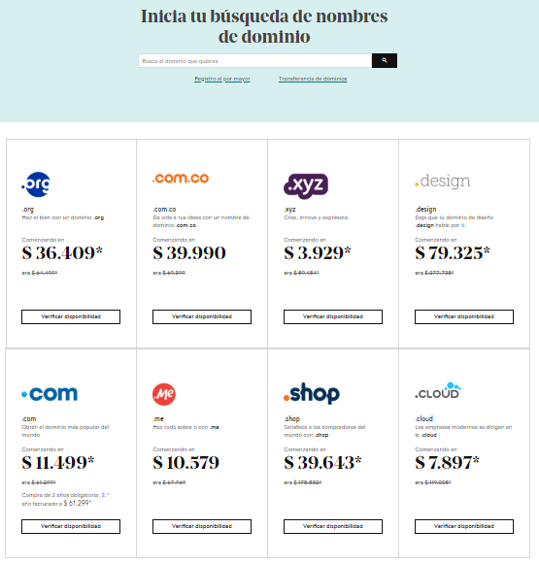
Selección Servicio Web

Slide 12
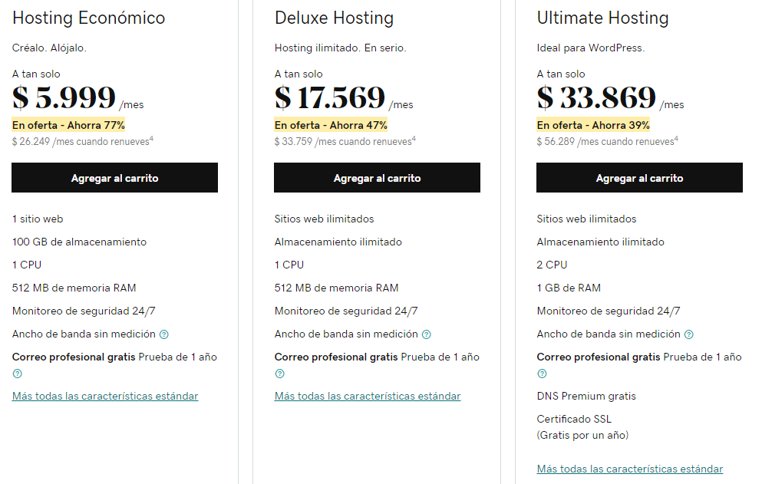
Selección Servicio Web

Slide 13
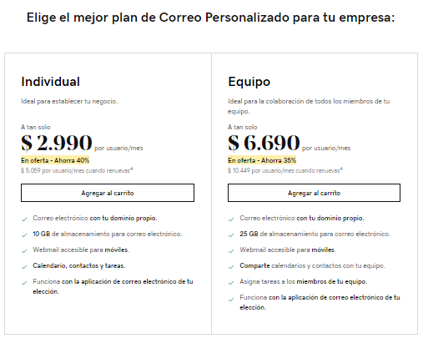
Selección Servicio Web

Slide 14
PRESUPUESTO

Slide 15
GRACIAS

Slide 16
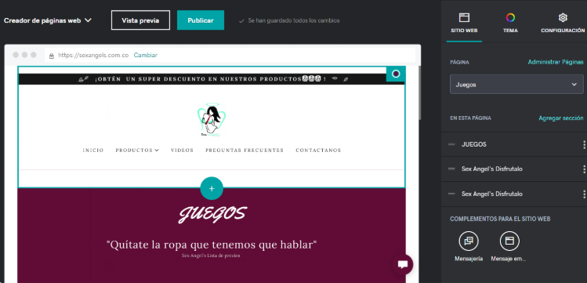
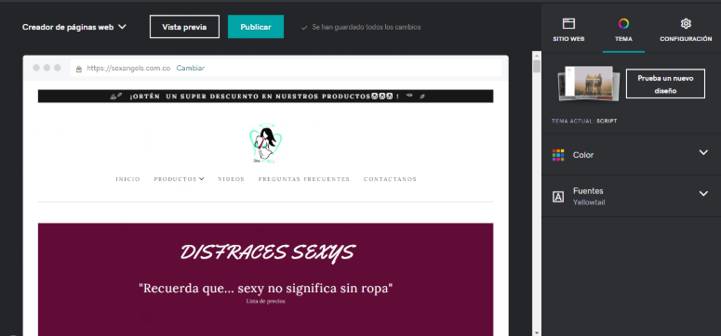
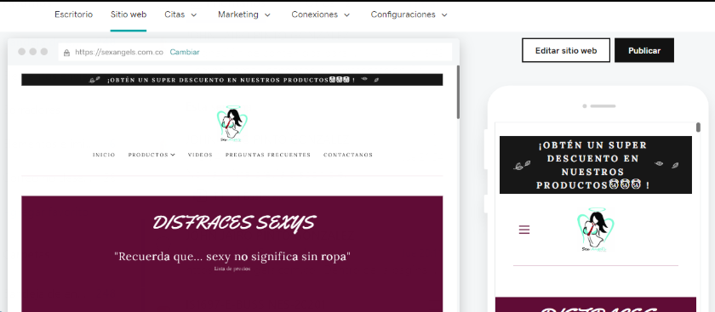
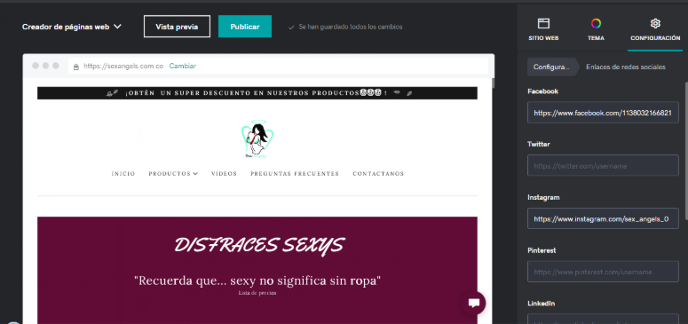
ANEXOS
CONFIGURACION CUADRO DE CABEZAL DE LA PAGINA
CONFIGURACION ESTILO DE LA PAGINA
CONFIGURACION REDES SOCIALES
CONFIGURACION PAGINA RESPONSAB

Slide 17
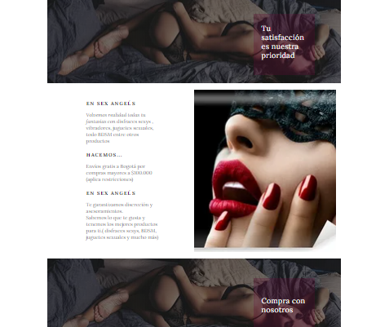
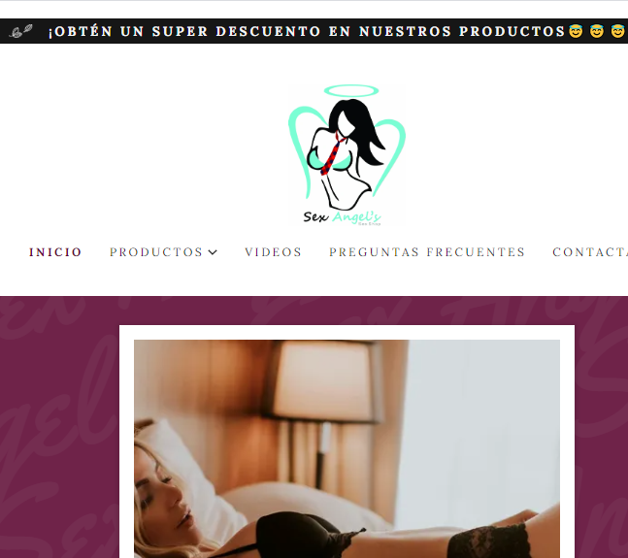
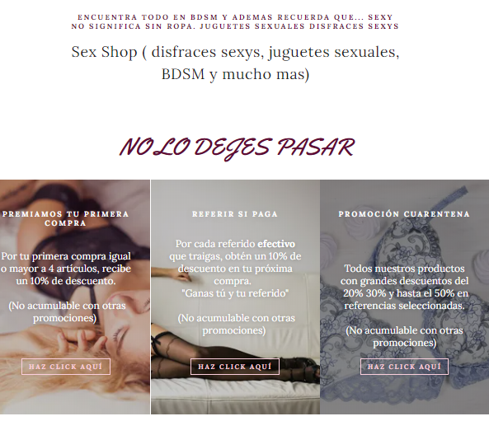
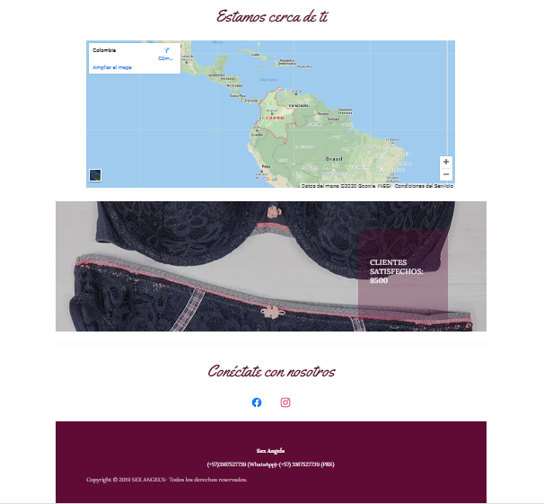
VISTA DE LA PAGINA WEB

Slide 18
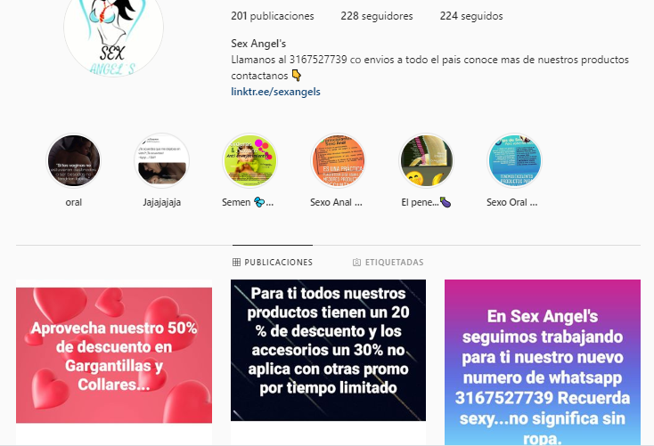
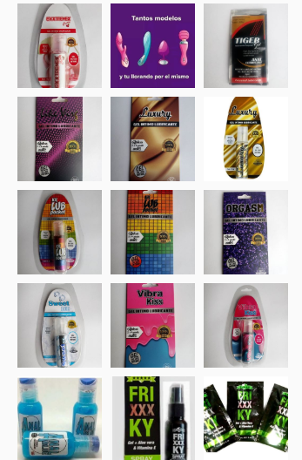
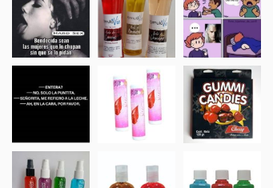
IMÁGENES EN INSTAGRAM
LINK DE PLATAFORMAS
WEB :https://sexangels.com.co/
INSTAGRAM: https://www.instagram.com/sex_angels_0/

Slide 19
AGRADECIMIENTOS
Primer a Dios y nuestras familias por apoyarnos en estos momentos de emprendimiento
A nuestro profesor de comercio electrónico, el cual nos impulso a materializar una idea, para generar mayor conocimiento e innovar en la materia, incluyendo un nuevo conocimiento técnico, creando valor en la plataforma y como comercializar cualquier producto
A nuestros amigos y compañeros por acompañarnos en este proceso de aprendizaje

